Slide 1
ICT-LEARNFACTORY
Multi-User-Applikationen
objektorientiert realisieren
Transaktionen in DBMS
08/16/26
Notes:
[Sources]
- Redesign follows the supplied ICT-LearnFactory Brand Guide (Aptos typography; Charcoal Flux #272726, Hyper Teal #45D9C7, Lumen Zest #D9EB12, Abyss Teal #29948C; geometric brand-mark pattern language).
- Slide content is preserved from the uploaded source presentation 07_Transaktionen-DBMS.odp.
[/Sources]

Slide 2
Handlungsnotwendige Kenntnisse
1.1 Kennt Anforderungen an das Datenbankmanagement-System bezüglich Multi-User-Fähigkeit.
3.3 Kennt Möglichkeiten, um Transaktionen im DBMS sicherzustellen.
ICT-LEARNFACTORY
Transaktionen DBMS
Notes:
[Sources]
- Redesign follows the supplied ICT-LearnFactory Brand Guide (Aptos typography; Charcoal Flux #272726, Hyper Teal #45D9C7, Lumen Zest #D9EB12, Abyss Teal #29948C; geometric brand-mark pattern language).
- Slide content is preserved from the uploaded source presentation 07_Transaktionen-DBMS.odp.
[/Sources]

Slide 3
Ziele
Du kannst die verschiedenen Isolationsprobleme auf Datenbank Ebene erklären
Du kennst die verschiedenen Isolationslevel
Du kannst die vier ACID Kriterien aufzählen
ICT-LEARNFACTORY
Transaktionen DBMS
Notes:
[Sources]
- Redesign follows the supplied ICT-LearnFactory Brand Guide (Aptos typography; Charcoal Flux #272726, Hyper Teal #45D9C7, Lumen Zest #D9EB12, Abyss Teal #29948C; geometric brand-mark pattern language).
- Slide content is preserved from the uploaded source presentation 07_Transaktionen-DBMS.odp.
[/Sources]

Slide 4
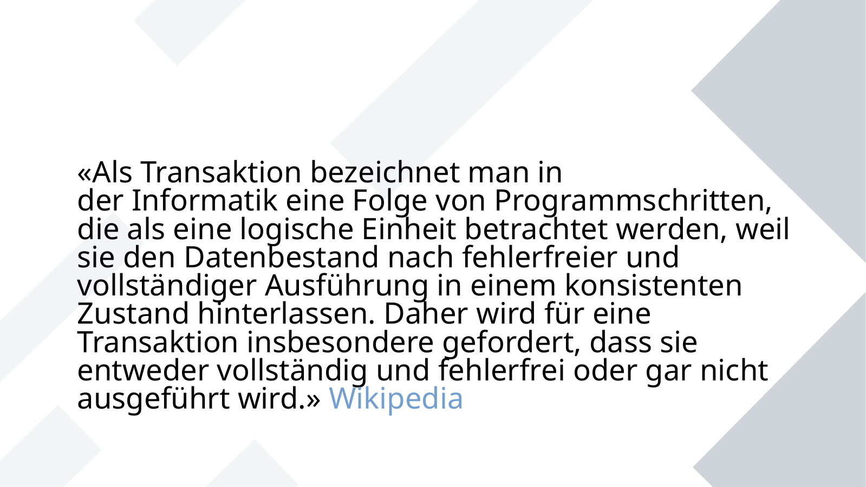
«Als Transaktion bezeichnet man in der Informatik eine Folge von Programmschritten, die als eine logische Einheit betrachtet werden, weil sie den Datenbestand nach fehlerfreier und vollständiger Ausführung in einem konsistenten Zustand hinterlassen. Daher wird für eine Transaktion insbesondere gefordert, dass sie entweder vollständig und fehlerfrei oder gar nicht ausgeführt wird.» Wikipedia
ICT-LEARNFACTORY
Transaktionen DBMS
Notes:
[Sources]
- Redesign follows the supplied ICT-LearnFactory Brand Guide (Aptos typography; Charcoal Flux #272726, Hyper Teal #45D9C7, Lumen Zest #D9EB12, Abyss Teal #29948C; geometric brand-mark pattern language).
- Slide content is preserved from the uploaded source presentation 07_Transaktionen-DBMS.odp.
[/Sources]

Slide 5
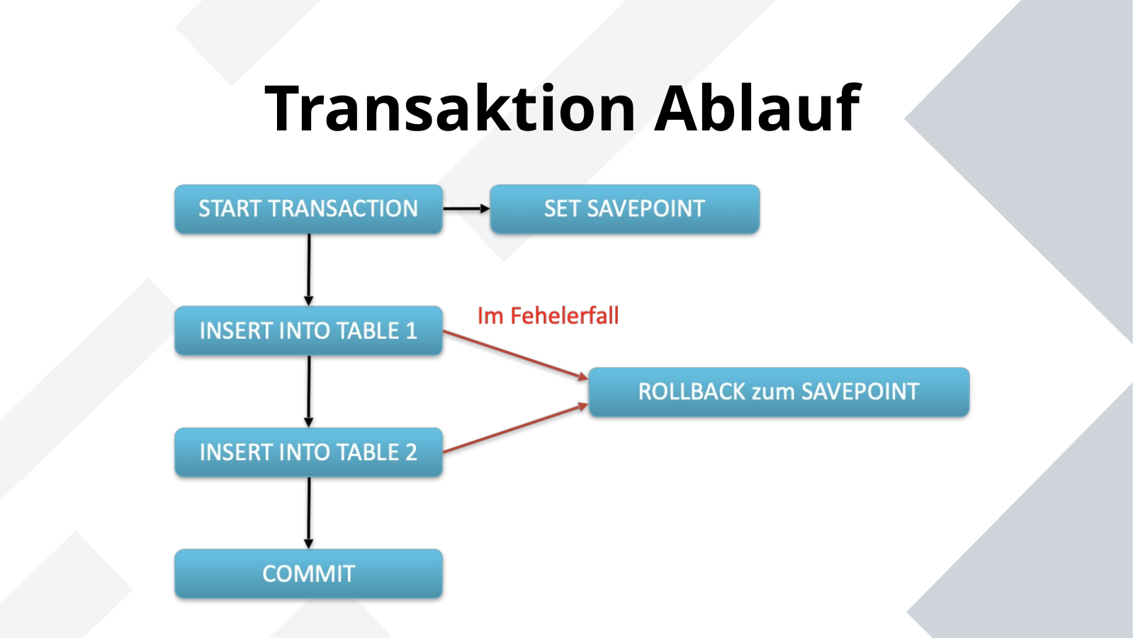
Transaktion Ablauf
ICT-LEARNFACTORY
Transaktionen DBMS
Notes:
[Sources]
- Redesign follows the supplied ICT-LearnFactory Brand Guide (Aptos typography; Charcoal Flux #272726, Hyper Teal #45D9C7, Lumen Zest #D9EB12, Abyss Teal #29948C; geometric brand-mark pattern language).
- Slide content is preserved from the uploaded source presentation 07_Transaktionen-DBMS.odp.
[/Sources]

Slide 6
Refresher MSSQL Statements
BEGIN TRANSACTION
Neue Transaktion starten
COMMIT TRANSACTION
Änderungen persistieren
ROLLBACK TRANSACTION
Änderungen verwerfen
ICT-LEARNFACTORY
Transaktionen DBMS
Notes:
[Sources]
- Redesign follows the supplied ICT-LearnFactory Brand Guide (Aptos typography; Charcoal Flux #272726, Hyper Teal #45D9C7, Lumen Zest #D9EB12, Abyss Teal #29948C; geometric brand-mark pattern language).
- Slide content is preserved from the uploaded source presentation 07_Transaktionen-DBMS.odp.
[/Sources]

Slide 7
Beispiel Transaktion
BEGIN TRANSACTION;
UPDATE TICKET SET AMOUNT = 2 WHERE ID = 1;
UPDATE TICKET SET AMOUNT = 3 WHERE ID = 4;
COMMIT TRANSACTION;
ICT-LEARNFACTORY
Transaktionen DBMS
Notes:
[Sources]
- Redesign follows the supplied ICT-LearnFactory Brand Guide (Aptos typography; Charcoal Flux #272726, Hyper Teal #45D9C7, Lumen Zest #D9EB12, Abyss Teal #29948C; geometric brand-mark pattern language).
- Slide content is preserved from the uploaded source presentation 07_Transaktionen-DBMS.odp.
[/Sources]

Slide 8
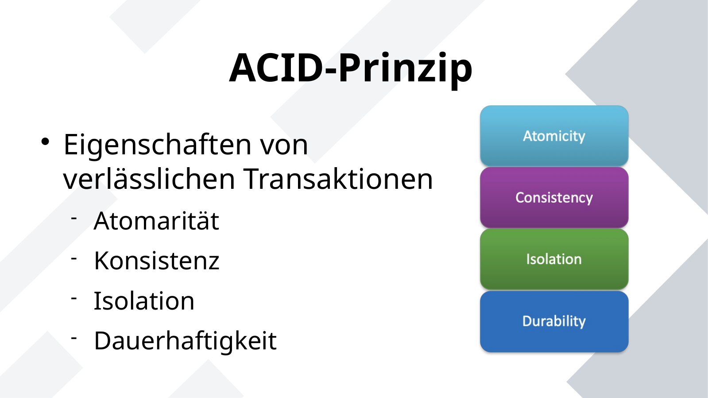
ACID-Prinzip
Eigenschaften von verlässlichen Transaktionen
Atomarität
Konsistenz
Isolation
Dauerhaftigkeit
ICT-LEARNFACTORY
Transaktionen DBMS
Notes:
[Sources]
- Redesign follows the supplied ICT-LearnFactory Brand Guide (Aptos typography; Charcoal Flux #272726, Hyper Teal #45D9C7, Lumen Zest #D9EB12, Abyss Teal #29948C; geometric brand-mark pattern language).
- Slide content is preserved from the uploaded source presentation 07_Transaktionen-DBMS.odp.
[/Sources]

Slide 9
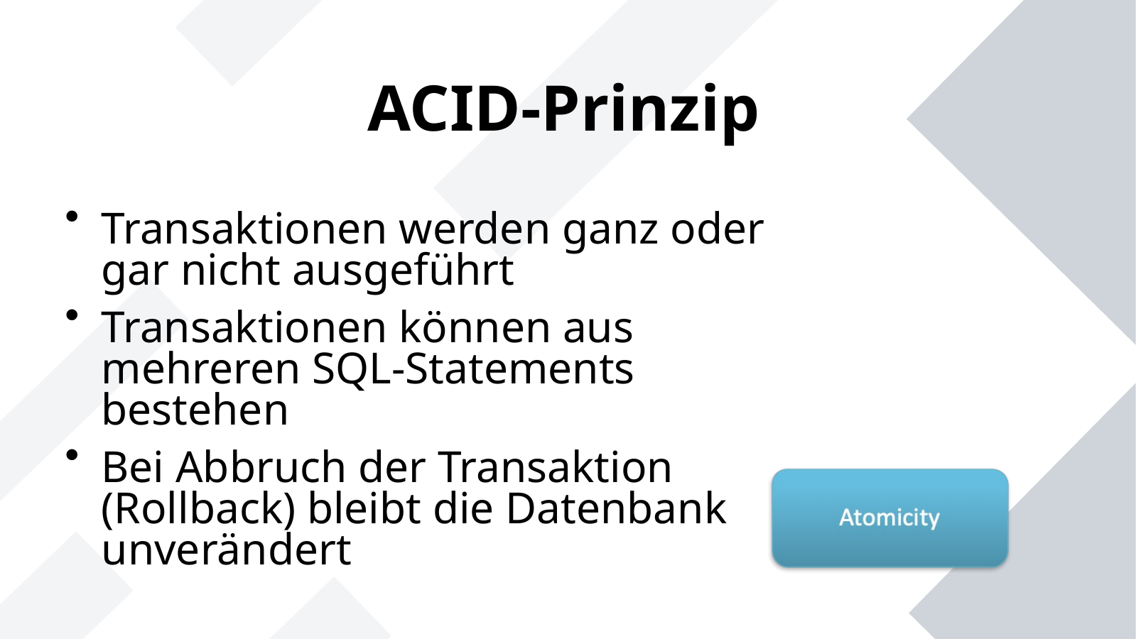
ACID-Prinzip
Transaktionen werden ganz oder gar nicht ausgeführt
Transaktionen können aus mehreren SQL-Statements bestehen
Bei Abbruch der Transaktion (Rollback) bleibt die Datenbank unverändert
ICT-LEARNFACTORY
Transaktionen DBMS
Notes:
[Sources]
- Redesign follows the supplied ICT-LearnFactory Brand Guide (Aptos typography; Charcoal Flux #272726, Hyper Teal #45D9C7, Lumen Zest #D9EB12, Abyss Teal #29948C; geometric brand-mark pattern language).
- Slide content is preserved from the uploaded source presentation 07_Transaktionen-DBMS.odp.
[/Sources]

Slide 10
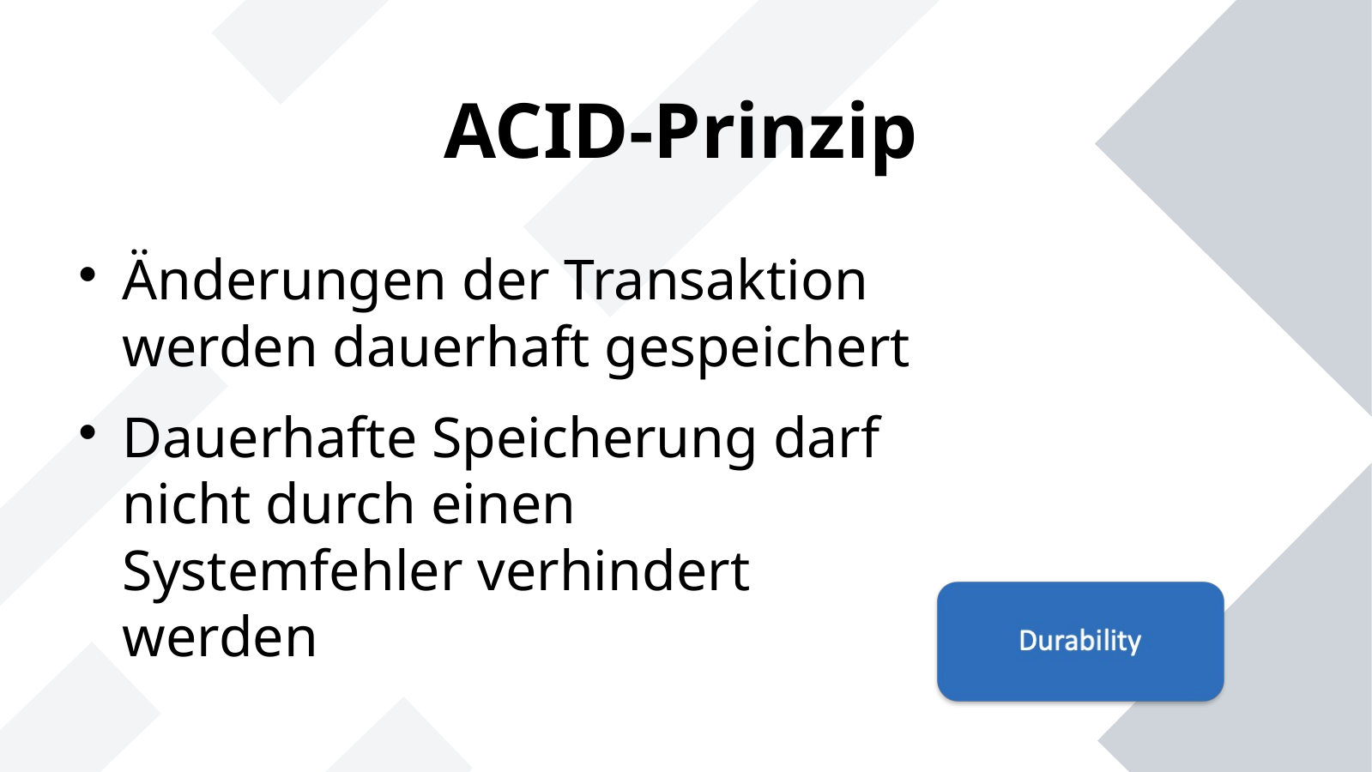
ACID-Prinzip
Änderungen der Transaktion werden dauerhaft gespeichert
Dauerhafte Speicherung darf nicht durch einen Systemfehler verhindert werden
ICT-LEARNFACTORY
Transaktionen DBMS
Notes:
[Sources]
- Redesign follows the supplied ICT-LearnFactory Brand Guide (Aptos typography; Charcoal Flux #272726, Hyper Teal #45D9C7, Lumen Zest #D9EB12, Abyss Teal #29948C; geometric brand-mark pattern language).
- Slide content is preserved from the uploaded source presentation 07_Transaktionen-DBMS.odp.
[/Sources]

Slide 11
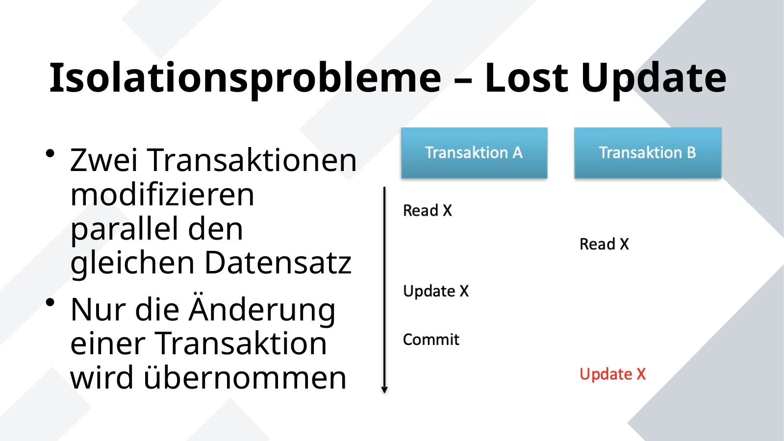
Isolationsprobleme – Lost Update
Zwei Transaktionen modifizieren parallel den gleichen Datensatz
Nur die Änderung einer Transaktion wird übernommen
ICT-LEARNFACTORY
Transaktionen DBMS
Notes:
[Sources]
- Redesign follows the supplied ICT-LearnFactory Brand Guide (Aptos typography; Charcoal Flux #272726, Hyper Teal #45D9C7, Lumen Zest #D9EB12, Abyss Teal #29948C; geometric brand-mark pattern language).
- Slide content is preserved from the uploaded source presentation 07_Transaktionen-DBMS.odp.
[/Sources]

Slide 12
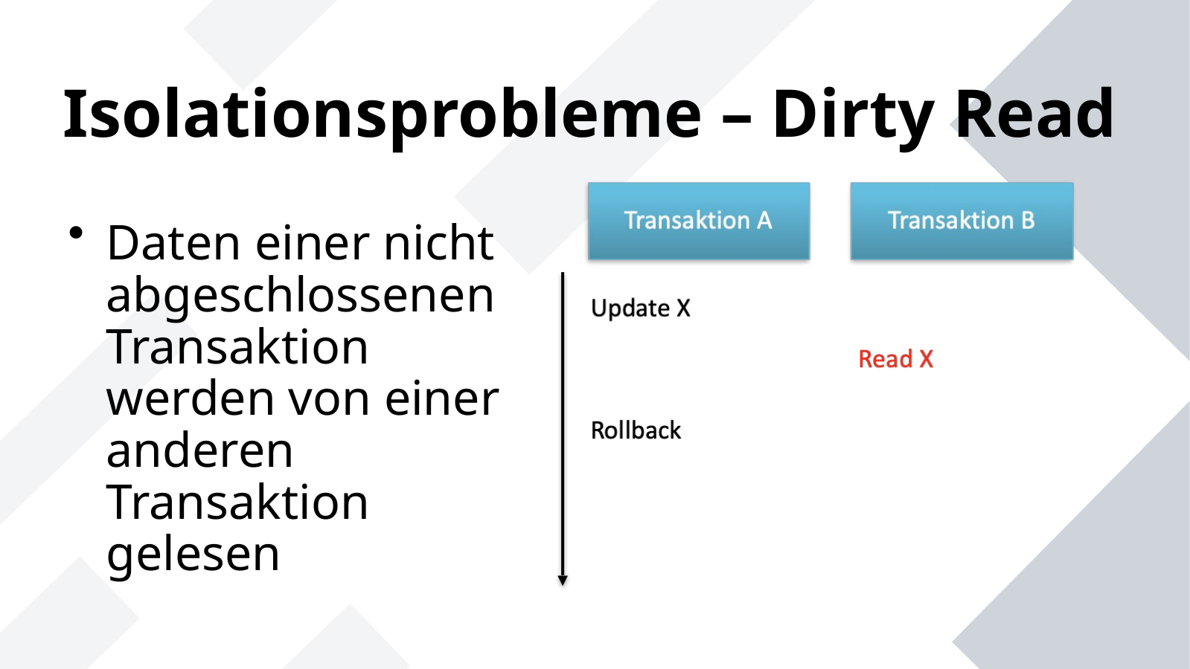
Isolationsprobleme – Dirty Read
Daten einer nicht abgeschlossenen Transaktion werden von einer anderen Transaktion gelesen
ICT-LEARNFACTORY
Transaktionen DBMS
Notes:
[Sources]
- Redesign follows the supplied ICT-LearnFactory Brand Guide (Aptos typography; Charcoal Flux #272726, Hyper Teal #45D9C7, Lumen Zest #D9EB12, Abyss Teal #29948C; geometric brand-mark pattern language).
- Slide content is preserved from the uploaded source presentation 07_Transaktionen-DBMS.odp.
[/Sources]

Slide 13
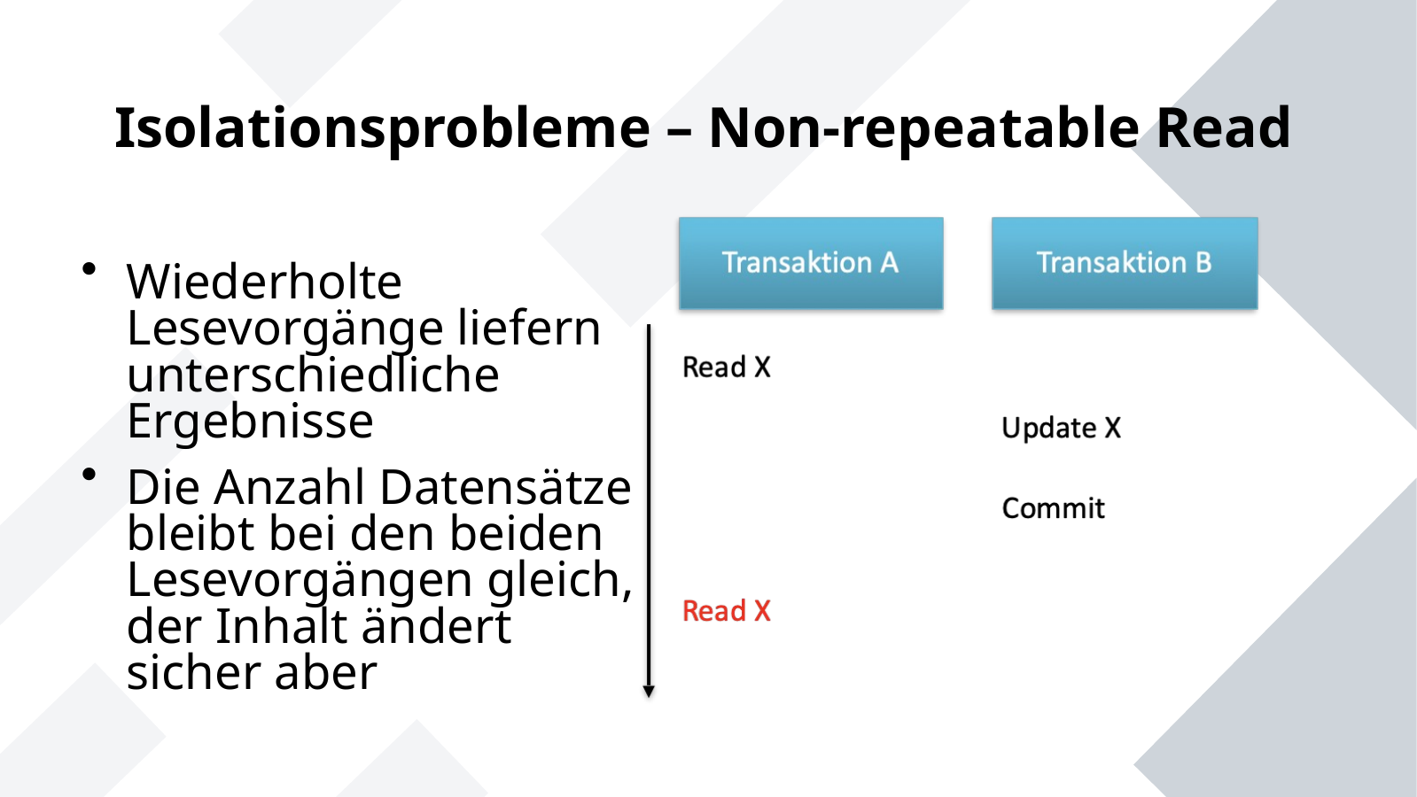
Isolationsprobleme – Non-repeatable Read
Wiederholte Lesevorgänge liefern unterschiedliche Ergebnisse
Die Anzahl Datensätze bleibt bei den beiden Lesevorgängen gleich, der Inhalt ändert sicher aber
ICT-LEARNFACTORY
Transaktionen DBMS
Notes:
[Sources]
- Redesign follows the supplied ICT-LearnFactory Brand Guide (Aptos typography; Charcoal Flux #272726, Hyper Teal #45D9C7, Lumen Zest #D9EB12, Abyss Teal #29948C; geometric brand-mark pattern language).
- Slide content is preserved from the uploaded source presentation 07_Transaktionen-DBMS.odp.
[/Sources]

Slide 14
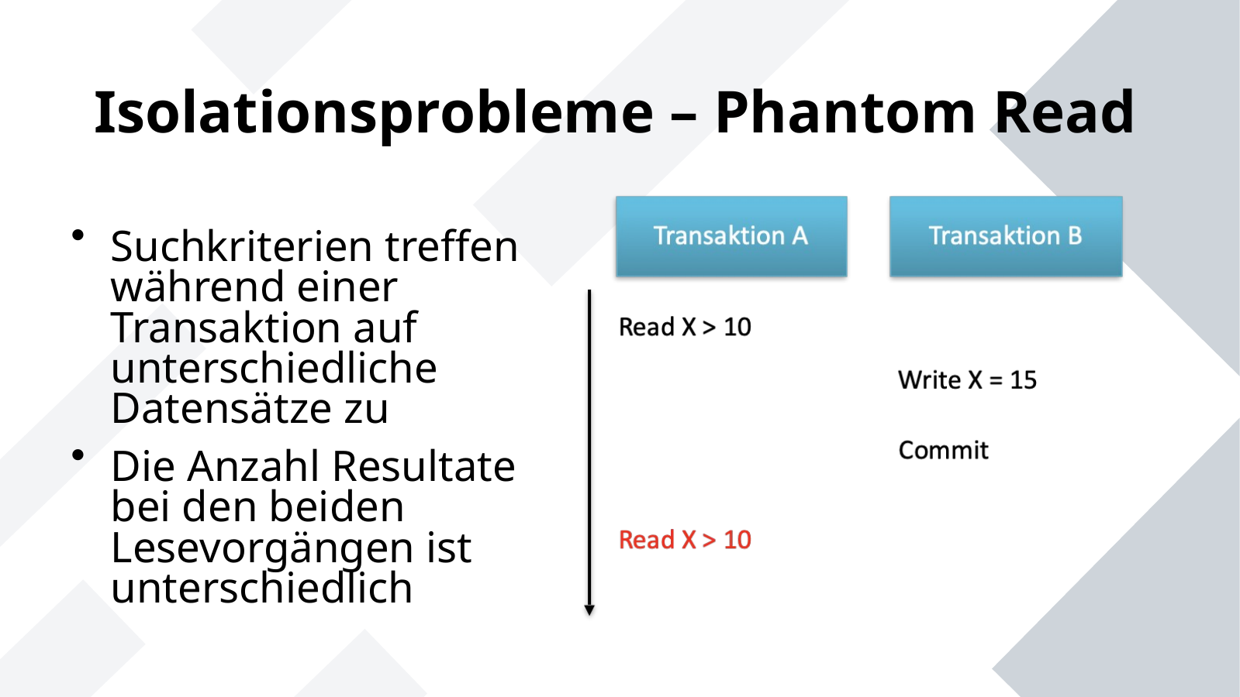
Isolationsprobleme – Phantom Read
Suchkriterien treffen während einer Transaktion auf unterschiedliche Datensätze zu
Die Anzahl Resultate bei den beiden Lesevorgängen ist unterschiedlich
ICT-LEARNFACTORY
Transaktionen DBMS
Notes:
[Sources]
- Redesign follows the supplied ICT-LearnFactory Brand Guide (Aptos typography; Charcoal Flux #272726, Hyper Teal #45D9C7, Lumen Zest #D9EB12, Abyss Teal #29948C; geometric brand-mark pattern language).
- Slide content is preserved from the uploaded source presentation 07_Transaktionen-DBMS.odp.
[/Sources]

Slide 15
Isolationslevel
Read uncommitted / Dirty Read
Uncommittete Daten von anderen Transaktionen werden gelesen
Bei einem SELECT wird kein Lock gemacht
Read committed
Nur committete Daten werden gelesen
Jedes SELECT Statement hat einen eigenen Snapshot
ICT-LEARNFACTORY
Transaktionen DBMS
Notes:
[Sources]
- Redesign follows the supplied ICT-LearnFactory Brand Guide (Aptos typography; Charcoal Flux #272726, Hyper Teal #45D9C7, Lumen Zest #D9EB12, Abyss Teal #29948C; geometric brand-mark pattern language).
- Slide content is preserved from the uploaded source presentation 07_Transaktionen-DBMS.odp.
[/Sources]

Slide 16
Isolationslevel
Repeatable Read
Ein SELECT Statement gibt immer die gleichen Daten / Snapshot zurück
Default bei InnoDB (MySQL)
Serializable
Transaktionen werden so ausgeführt, als wären sie nacheinander
Nicht ideal aus Concurrency Sicht
ICT-LEARNFACTORY
Transaktionen DBMS
Notes:
[Sources]
- Redesign follows the supplied ICT-LearnFactory Brand Guide (Aptos typography; Charcoal Flux #272726, Hyper Teal #45D9C7, Lumen Zest #D9EB12, Abyss Teal #29948C; geometric brand-mark pattern language).
- Slide content is preserved from the uploaded source presentation 07_Transaktionen-DBMS.odp.
[/Sources]

Slide 17
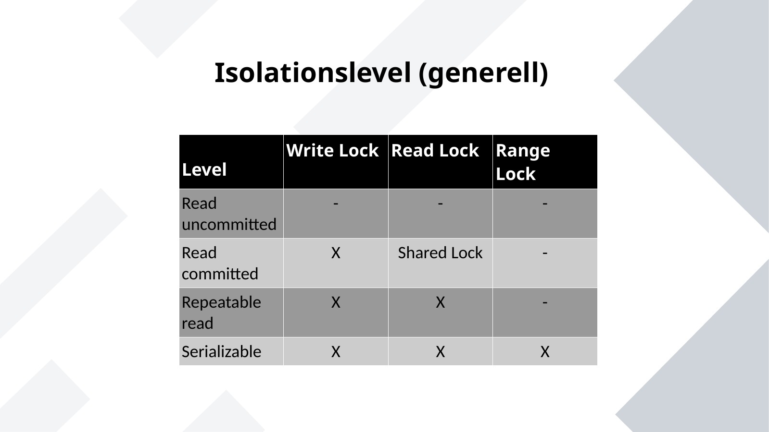
Isolationslevel (generell)
ICT-LEARNFACTORY
Transaktionen DBMS
Notes:
[Sources]
- Redesign follows the supplied ICT-LearnFactory Brand Guide (Aptos typography; Charcoal Flux #272726, Hyper Teal #45D9C7, Lumen Zest #D9EB12, Abyss Teal #29948C; geometric brand-mark pattern language).
- Slide content is preserved from the uploaded source presentation 07_Transaktionen-DBMS.odp.
[/Sources]

Slide 18
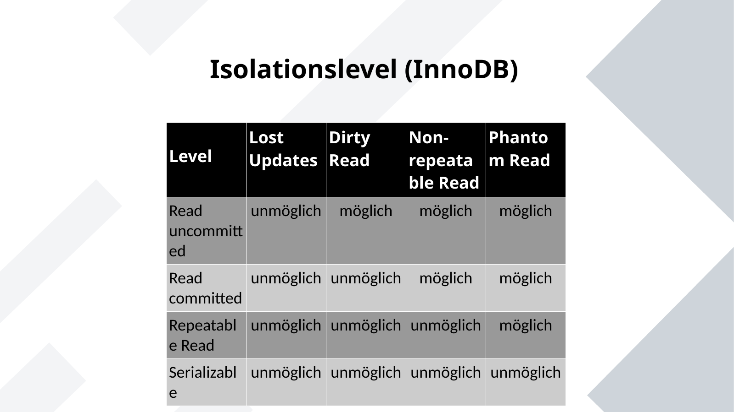
Isolationslevel (InnoDB)
ICT-LEARNFACTORY
Transaktionen DBMS
Notes:
[Sources]
- Redesign follows the supplied ICT-LearnFactory Brand Guide (Aptos typography; Charcoal Flux #272726, Hyper Teal #45D9C7, Lumen Zest #D9EB12, Abyss Teal #29948C; geometric brand-mark pattern language).
- Slide content is preserved from the uploaded source presentation 07_Transaktionen-DBMS.odp.
[/Sources]

Slide 19
Fragen?
ICT-LEARNFACTORY
Transaktionen DBMS
Notes:
[Sources]
- Redesign follows the supplied ICT-LearnFactory Brand Guide (Aptos typography; Charcoal Flux #272726, Hyper Teal #45D9C7, Lumen Zest #D9EB12, Abyss Teal #29948C; geometric brand-mark pattern language).
- Slide content is preserved from the uploaded source presentation 07_Transaktionen-DBMS.odp.
[/Sources]

